Slide 1



TRƯỜNG TIỂU HỌC ÁI MỘ A
Bài giảng điện tử TNXH lớp 3
Thức ăn, đồ uống có lợi cho sức khoẻ cho sức khoẻ

Slide 2



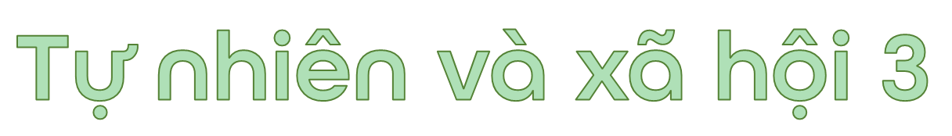





Slide 3



Slide 4



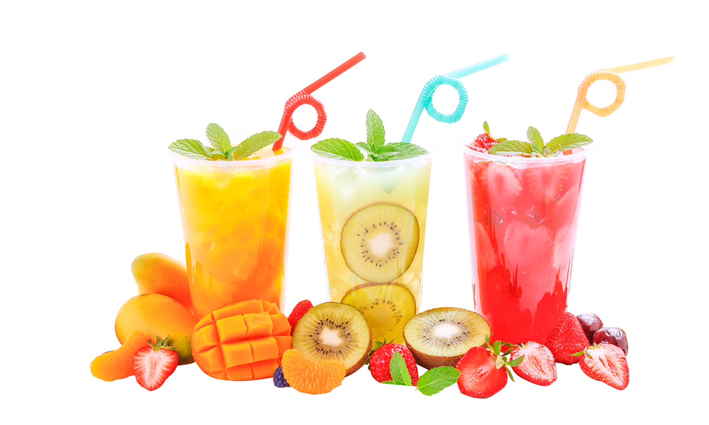
Khởi động
Hãy kể tên một số loại thức ăn, đồ uống mà em thích.

Slide 5
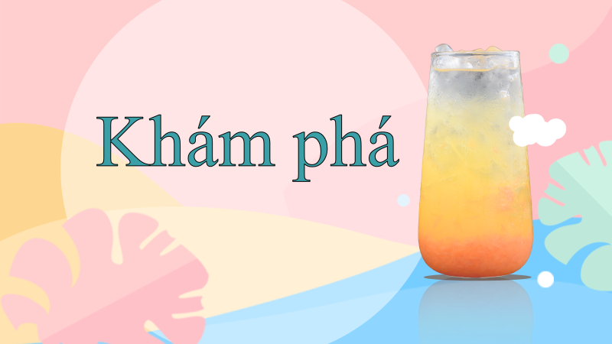

Slide 6

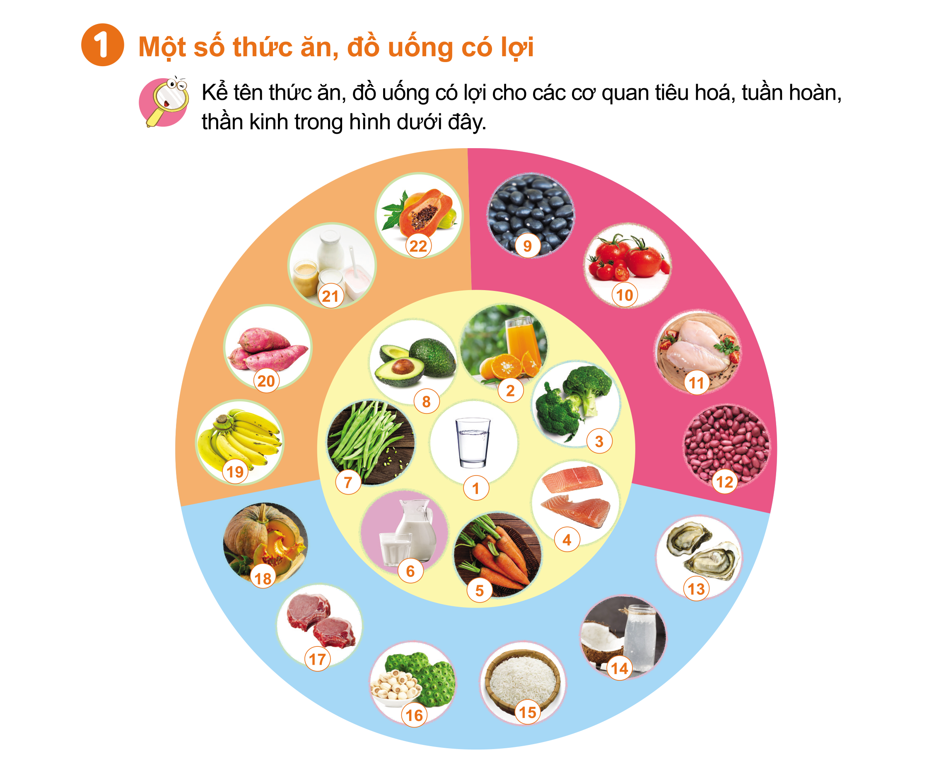
Khám phá
Kể tên thức ăn, đồ uống có lợi cho các cơ quan tiêu hóa, tuần hoàn, thần kinh trong hình dưới dây.
Thảo luận nhóm 2

Slide 7




Slide 8
- Những đồ ăn, đồ uống được thể hiện từ hình 1 đến 8 được đặt trên nền màu vàng là có lợi cho cả ba cơ quan tiêu hóa, tuần hoàn, thần kinh.

Slide 9
- Những thức ăn được thể hiện từ hình 9 đến 12 đặc biệt tốt cho cơ quan tuần hoàn.

Slide 10
- Những đồ ăn, đồ uống được thể hiện từ hình 13 đến 18 đặc biệt tốt cho cơ quan thần kinh.

Slide 11
- Những thức ăn, đồ uống được thể hiện từ hình 19 đến 23 đặc biệt tốt cho cơ quan tiêu hóa.

Slide 12

Liên hệ
Kể thêm tên thức ăn, đồ uống có lợi cho các cơ quan tiêu hóa, tuần hoàn, thần kinh.

Slide 13


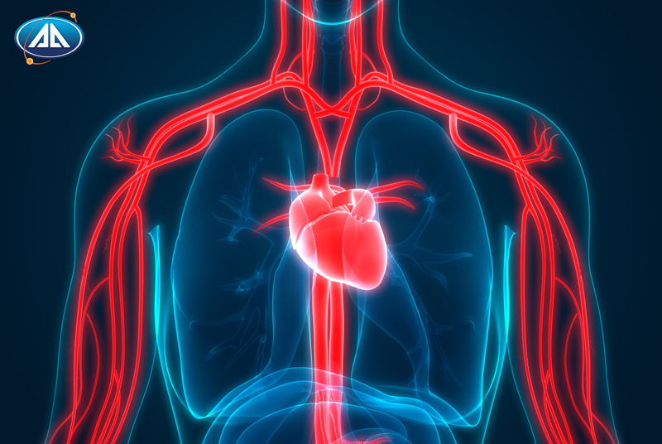
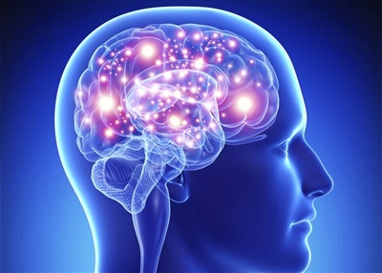

Slide 14


Slide 15
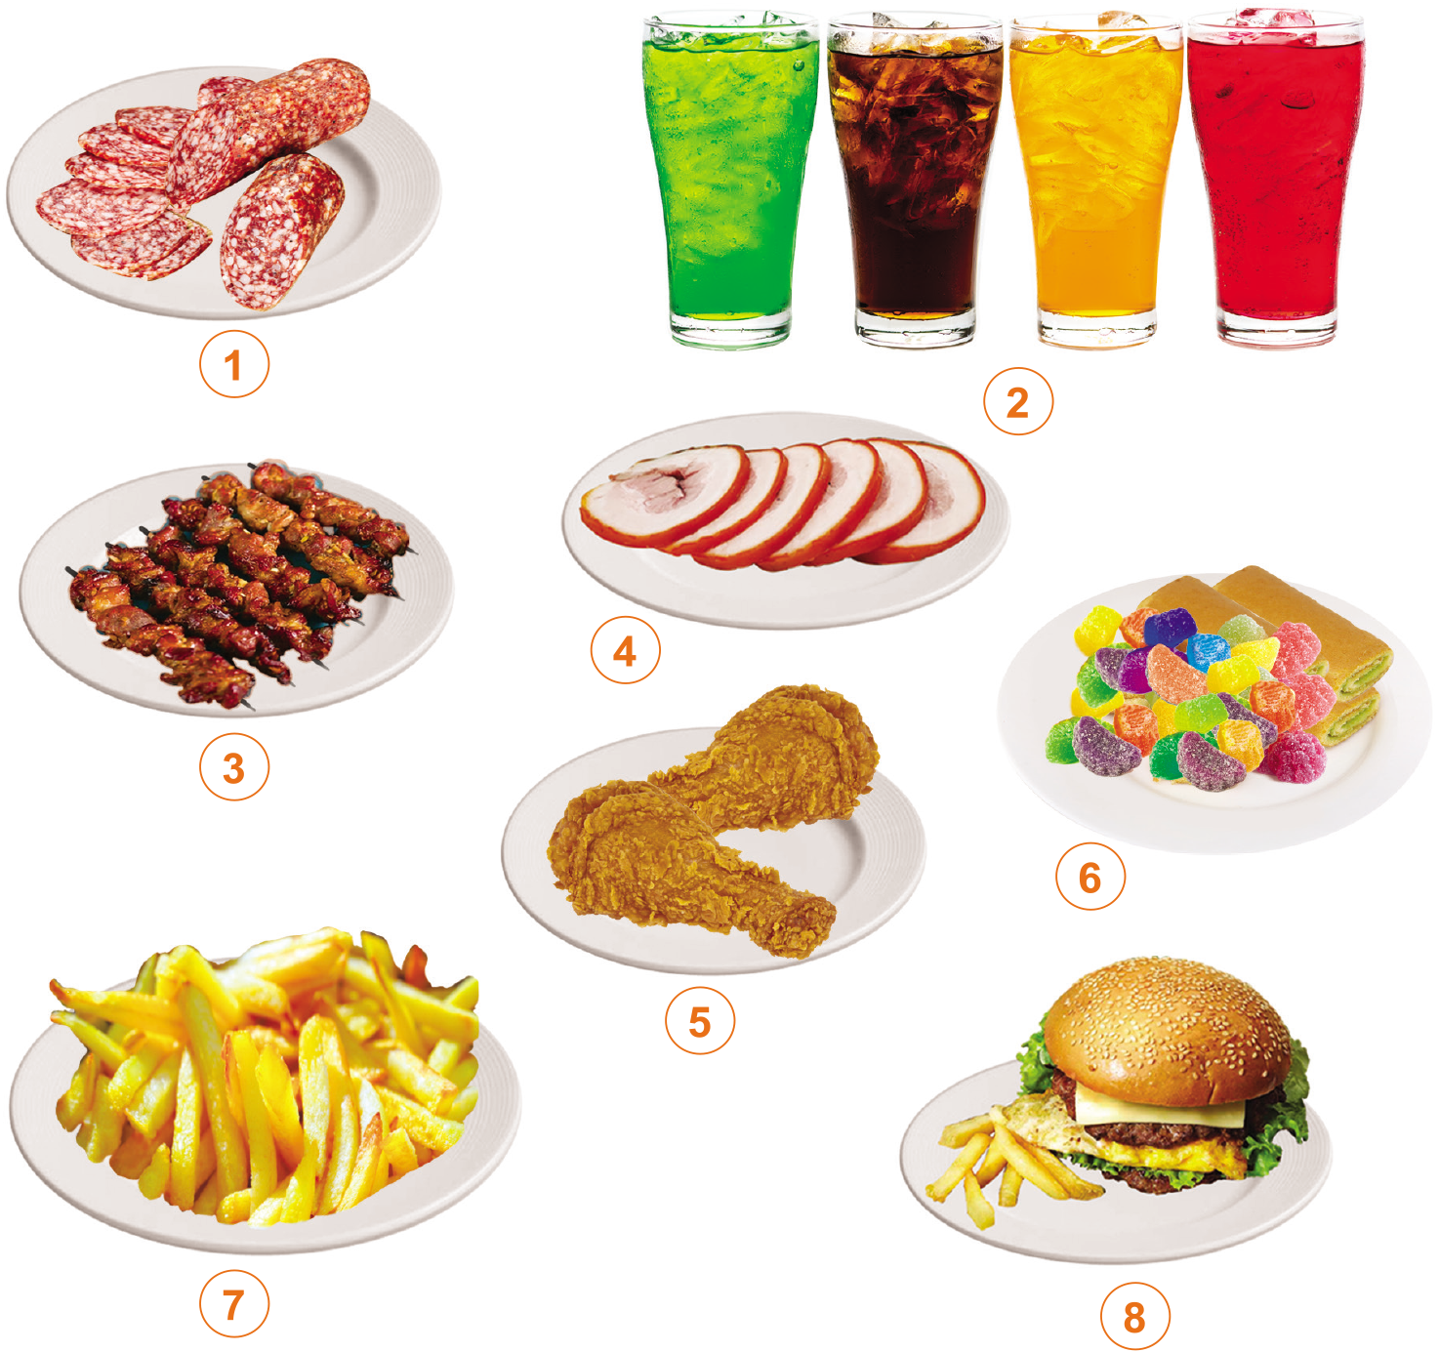


Nêu tên thức ăn, đồ uống không có lợi nếu thường xuyên sử dụng nhiều đối với các cơ quan tiêu hóa, tuần hoàn, thần kinh.

Slide 16


Slide 18

Liên hệ
Kể thêm tên thức ăn, đồ uống không có lợi cho các cơ quan tiêu hóa, tuần hoàn, thần kinh.

Slide 19

Thường xuyên ăn các thức ăn chứa nhiều dầu, mỡ sẽ gây đầy bụng, khó tiêu hóa; làm tăng huyết áp; ...
Thường xuyên ăn mặn sẽ có thể bị viêm loét dạ dày, gây suy tim và đột quỵ.
Uống nước ngọt nhiều sẽ dẫn tới đầy hơi, khó tiêu hóa, tăng lượng mỡ thừa và có nguy cơ mắc bệnh béo phì, các bệnh về tim mạch, ...

Slide 20


Slide 21




